Slide 1
Költségvető és statisztika alkalmazás
(Python + Streamlit)
Barna Lorán László vjlsl0
Haladó programozás
2025

Slide 2
Az alkalmazás célja
Miért készült?
Személyes pénzügyek átláthatósága
Kiadások és bevételek rendszerezése papíron/ fejben nem hatékonyak
Cél:
Egy könnyen használható alkalmazás, ami segít követni és elemezni a pénzmozgást.

Slide 3
Választott technológia
Python 3.11
Streamlit(UI)
Pandas (adatkezelés/statisztika)
JSON fájlok (tárolás)

Slide 4

Adatmodell
Dátum
Összeg
Kategória
Megjegyzés
Típus(kiadás/bevétel)

Slide 5
Funkciók
Új tétel felvétele
Tételek listája + szűrés
Módosítás/ törlés
Statisztika + grafikonok
Havi keret figyelése
Kezdőlap dashboard
CSV export (Excel-barát)

Slide 6
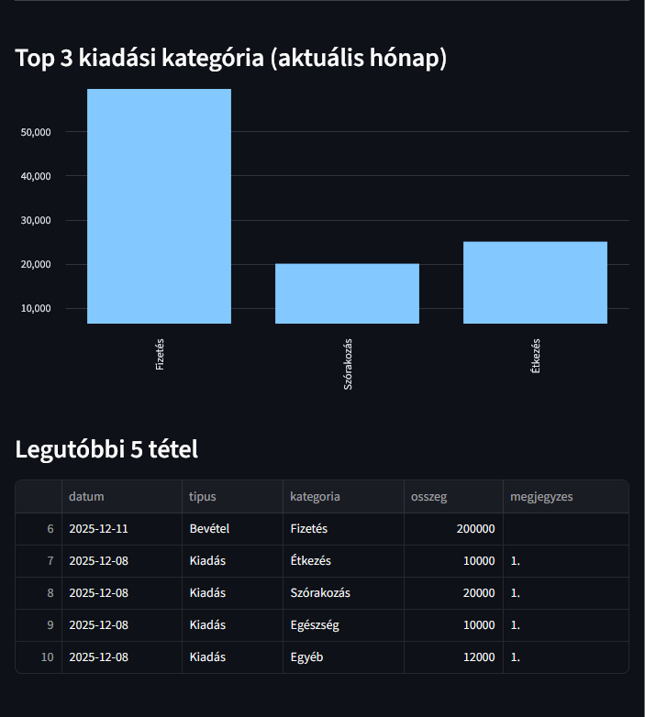
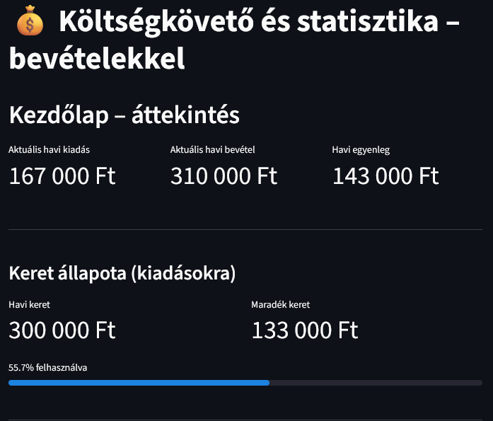
Kezdőlap
Aktuális havi kiadás/bevétel/egyenleg
Keret állapota
Top 3 kategória
Legutóbbi tételek

Slide 7
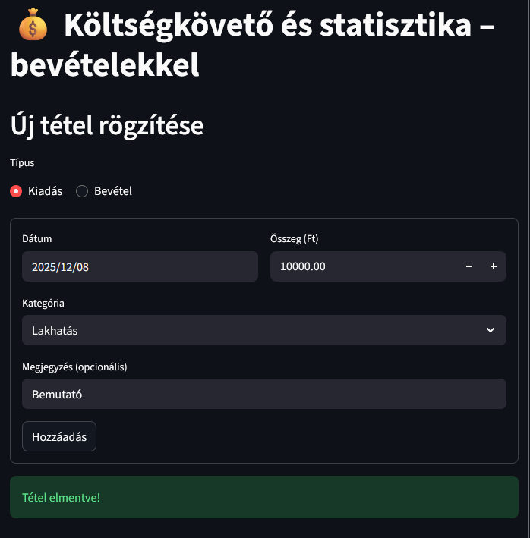
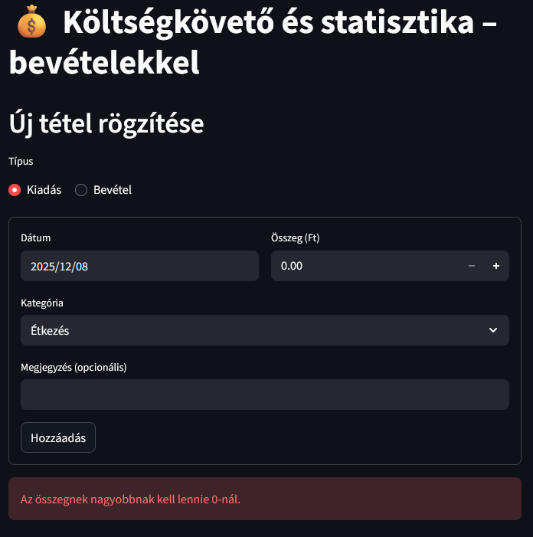
Új tétel oldal
Kiadás és Bevétel választás
Alap kategóriák
Validálás

Slide 8
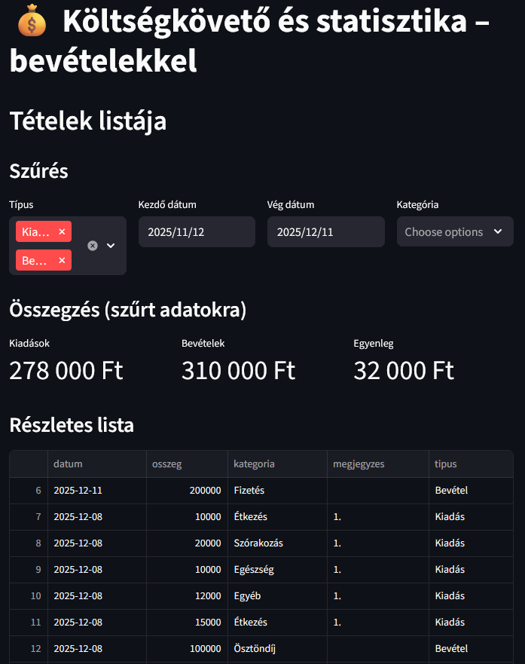
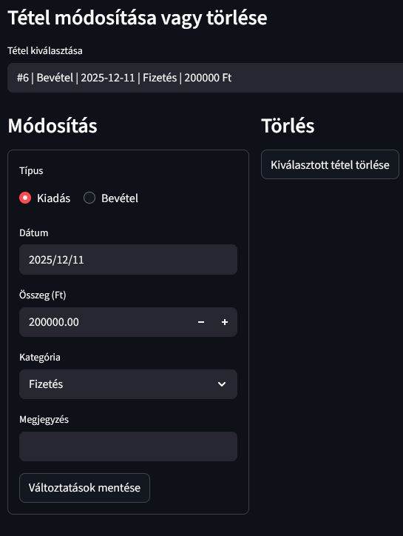
Tételek listázása
Listázás
Módosítás
Törlés
Szűrők
St.rerun()

Slide 9
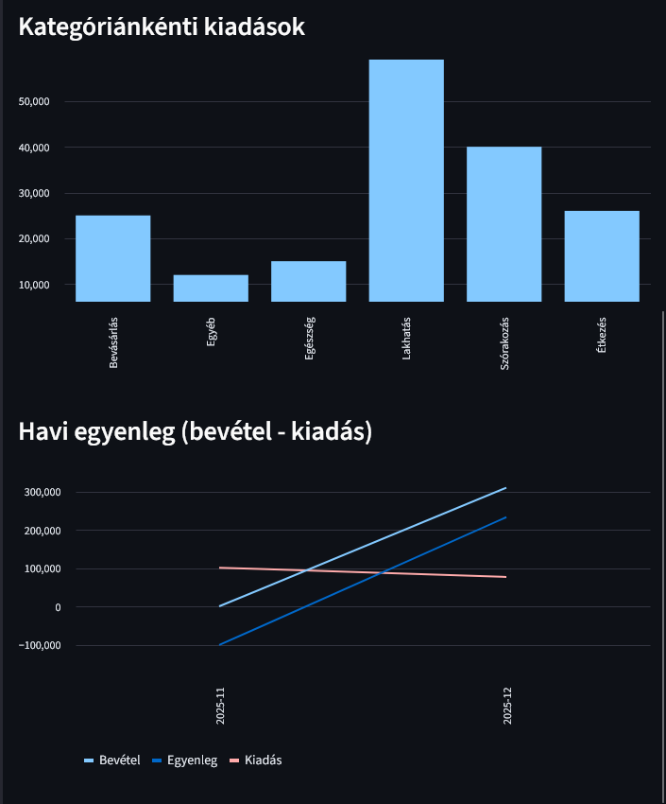
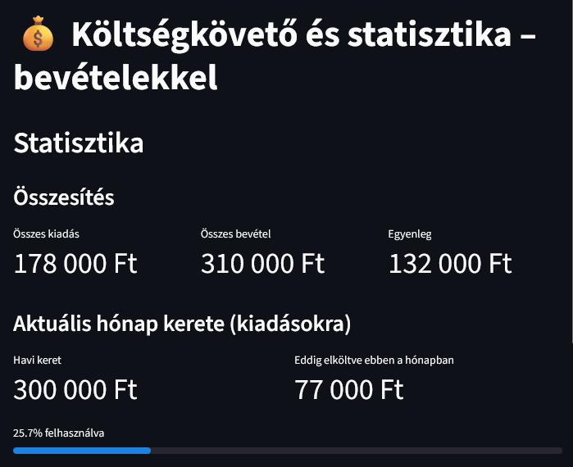
Költségvető és Statisztika
Kategóriánkénti kiadás oszlopdiagram
Havi trend/ havi egyenleg grafikon

Slide 10
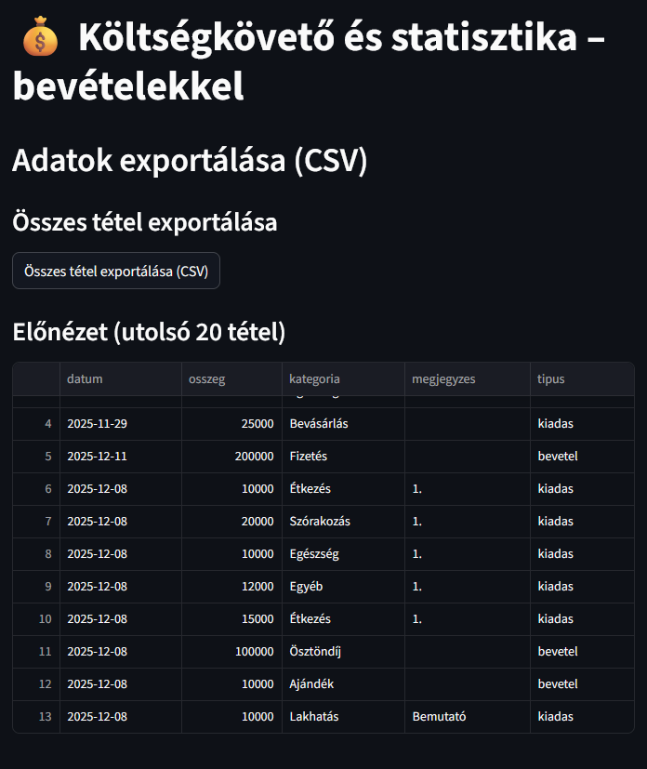
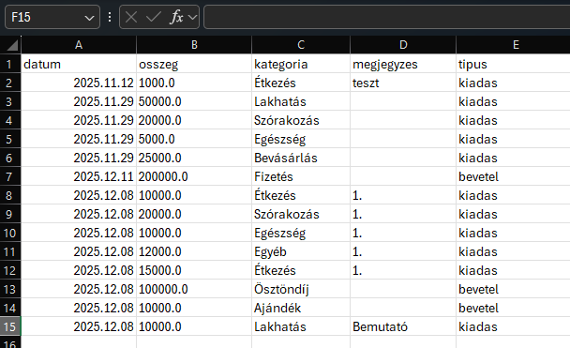
CSV exportálása

Slide 11
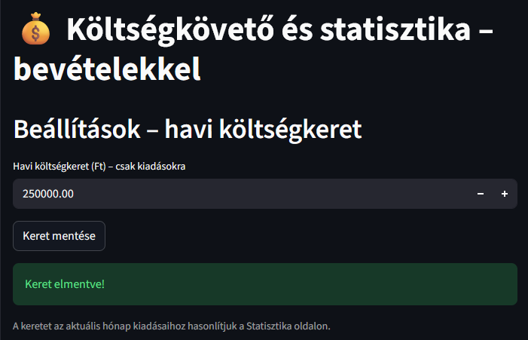
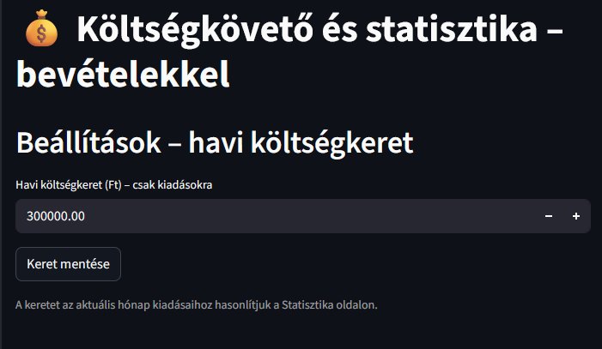
Beállítások
Havi költségkeret

Slide 12
Összegzés
Az alkalmazás használható költségkövetésre és gyors elemzésre.
Továbbfejlesztési lehetőségek
Több profil / külön kasszák
CSV import
Valódi adatbázis

Slide 13

Köszönöm a figyelmet!

